Slide 1
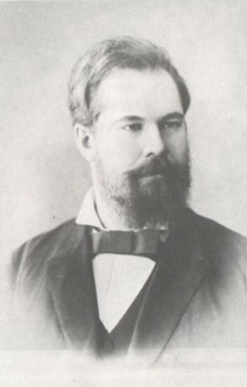
Учитель мудрости – Сергей Танеев
ИИЦ-Научная библиотека представляет виртуальную выставку к 160-летию С.И.Танеева

Slide 2


Сергей Иванович Танеев (1856-1915) занимает полноправное положение в когорте русских классиков, наследников великого Глинки. Долгое время именно он был центральной фигурой в жизни музыкальной Москвы. Разносторонняя деятельность принесла всестороннее уважение и широкое признание сподвижников и любителей музыки. В творчестве Танеев продолжал традиции своего учителя – П.И.Чайковского. Танеева, наряду с его учителем Н.Г.Рубинштейном, можно назвать одним из основателей отечественной пианистической школы. В блестящей плеяде его воспитанников - С.Рахманинов, А.Скрябин, Н.Метнер, Р.Глиэр и др.

Slide 3
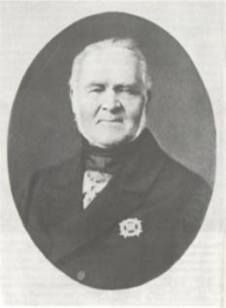
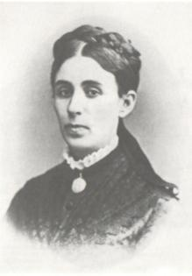
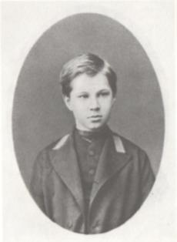
Варвара Павловна Танеева, мать композитора
Серёжа Танеев перед поступлением в Московскую консерваторию
Иван Ильич Танеев,
отец композитора
Выросший в дворянской семье старинного происхождения, в которой отец был большим любителем музыкального искусства, Сергей Танеев начал учиться музыке в Москве с 9 лет. Однажды его учительница привела мальчика к Н.Г.Рубинштейну. Тот сразу посоветовал
отдать Сергея в консерваторию.

Slide 4
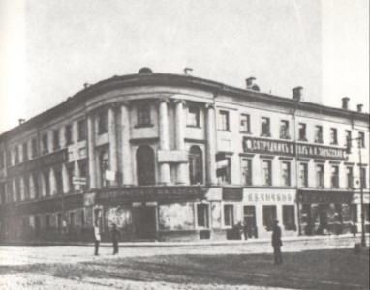

В этом доме на Воздвиженке первоначально размещались классы Московской консерватории
Танеев начал заниматься в классе у Рубинштейна, где овладел фортепиано и теорией музыки; по гармонии, инструментовке и композиции он учился у П.И.Чайковского. Танеев первым в истории Московской консерватории был отмечен высшей наградой –
большой золотой медалью.

Slide 5
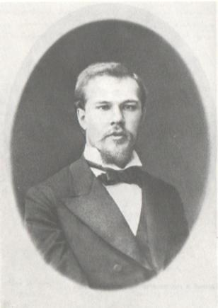
Свою музыкальную деятельность Танеев начинает как пианист. Он участвует в крупных московских музыкальных событиях, гастролирует по Центральной и Южной России. Но карьеры виртуоза Танеев так и не сделал. Возможно, ему мешала чрезмерная требовательность к себе, кроме того, исполнительство отвлекало от композиторских занятий.
«Дипломированный ученик консерватории» Сергей Танеев начинает вести жизнь концертирующего пианиста

Slide 6


С 1878 года Танеев начинает преподавать в Московской консерватории. Он становится преемником Чайковского в классе гармонии и инструментовки. Через три года он наследует класс и другого своего учителя – Н.Г.Рубинштейна.
Закончив консерваторию, Танеев продолжает учиться – он выполняет многочисленные контрапунктические упражнения в строгом стиле. Эта работа дала блестящие результаты, когда появилась кантата «Иоанн Дамаскин» - сочинение, в котором «применены все возможные хитросплетения контрапункта».

Slide 7





Slide 8
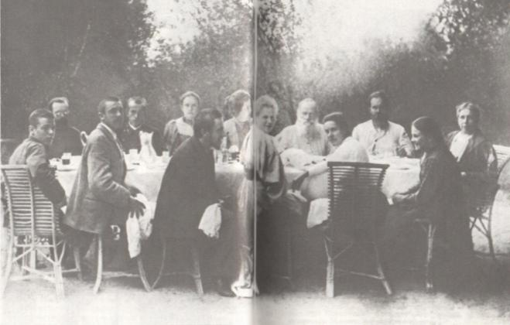
Танеев среди Толстых в Ясной Поляне ( сидит между Львом Николаевичем и Софьей Анедреевной)

Slide 9


Весной 1885 года двадцативосьмилетний Сергей Иванович Танеев избран директором Московской консерватории. После успеха своей кантаты, почувствовав себя зрелым композитором, Танеев хочет заняться творческой работой, для которой директорская деятельность не оставляла времени. Главное для него в эти годы – опера «Орестея» по Эсхилу.
Программа премьеры «Орестея». Петербург. Мариинский театр

Slide 10
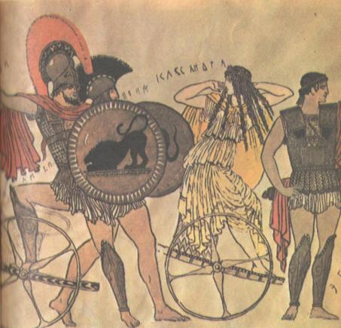
Композитор искал у Эсхила то, что он вообще искал в искусстве – вечное и идеальное, нравственную идею в классически совершенном воплощении. Премьера «Орестеи» состоялась в Мариинском театре
17 октября 1895 года. Несмотря
на серьезный успех, опера не удержалась в репертуаре: Танеев не согласился на купюры, которые собиралась сделать дирекция театра.
«Орестея» Агамемнон, Кассандра, Эгист.
Театр Московского Совета рабочих депутатов, сентябрь 1917г. Эскизы костюмов Ф.Федоровского

Slide 11
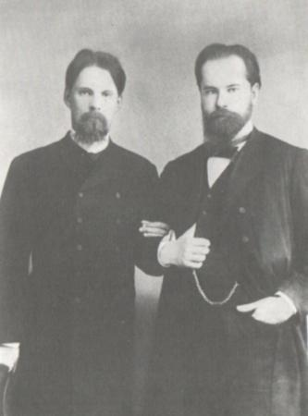

Через два года после «Орестеи» следует друга значительная премьера Танеева – Симфония до минор. Она стала последним, четвертым произведением Танеева-симфониста.
Владимир Иванович и Сергей Иванович Танеевы.
Май 1889 года

Slide 12



Главной для композитора становится теперь камерная инструментальная музыка, исполняемая Чешским квартетом. Танеев посвятил чешским музыкантам Четвертый концерт ля минор, сыгранный им впервые осенью
1900 года. С этим ансамблем Танеев в 1908 году предпринимает поездку за границу и дает три концерта – в Берлине, Праге, Вене. Программа выступлений была составлена исключительно из сочинений Танеева. Особенно горячим прием оказался в Праге, которую Танеев посетит вновь уже в 1911 году. Кроме Праги, были даны концерты в нескольких городах Германии. Наряду
с выступлением самого Танеева были исполнены его Симфония до минор
и большой хор «Прометей».

Slide 13


В сентябре 1905 года Танеев вышел из состава профессоров Московской консерватории из-за конфликта с директором Сафроновым и в знак протеста отказался от причитающейся ему пенсии, хотя таким образом он лишал себя средств к существованию. В марте 1906 года Танеев становится преподавателем Народной консерватории, которая стремилась дать самым широким кругам учащихся необходимые знания по музыке. Не оставил Танеев и домашние уроки, не изменяя своему твердому принципу – не брать за них платы, так он руководствовался чисто педагогическими целями. Он действительно стал «мировым учителем», как назвал его однажды А.Глазунов.

Slide 14


В 1906 году Танеев закончил свой крупнейший теоретический труд – «Подвижной контрапункт строгого письма». На него ушло семнадцать лет его жизни. Вместе с «Учением о каноне» она составляет беспримерные для русского музыкознания достижения, благодаря которым отечественная наука о музыке достигла мирового уровня.

Slide 15




Slide 16

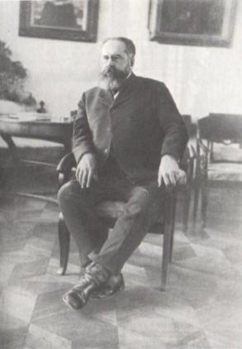
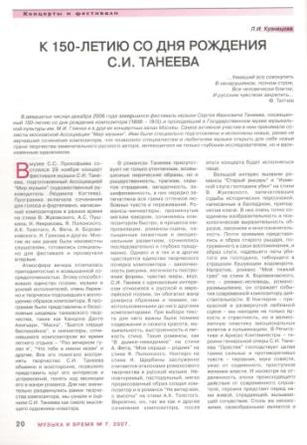
Танеев в Ясной Поляне, 1907 год

Slide 17
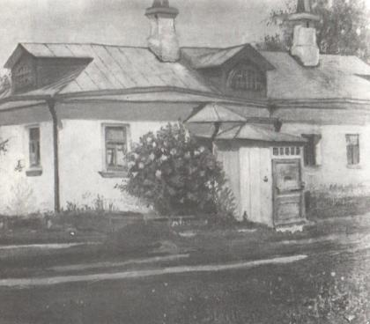
Танеев жил всегда очень скоромно, часто испытывал материальные затруднения, но его дом всегда отличался гостепиимством. «К нему на квартиру , в его домик-особняк стекались самые разнокалиберные, по своему значению несоединимые люди: от начинающего ученика до крупных мастеров всея России. И все чувствовали себя тут непринужденно, всем бывало весело, уютно», - писал Сергей Рахманинов.
Дом Танеева в Гагаринском переулке Москвы (ныне улица Рылеева). С картины В.Тупицына. Танеев поселился здесь в 1904 году.

Slide 18

Последним крупным сочинением Танеева стала кантата «По прочтении псалма» на стихи А.С.Хомякова, которую композитор посвятил своей матери. Кантата – итоговое, финальное осуществление классицистской идеи движения от мрака и хаоса к свету и разуму. Премьера состоялась в Петрограде 11 марта 1915 года.
«Поэма о космосе, о величии организованного движения», - писал Б.Асафьев о кантате.
Несколько раньше – 26 января состоялся концерт, посвященный творчеству С.Танеева. За роялем был автор. Это было последнее концертное выступление Танеева.

Slide 19
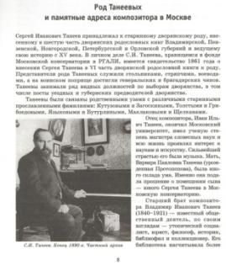

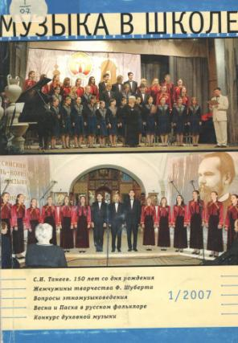
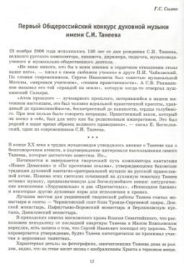

Slide 20
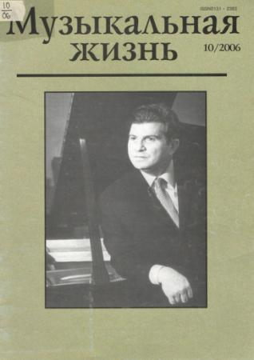
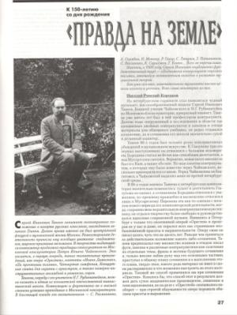
«Для всех нас, его знавших, это был высший судья, обладавший как таковой мудростью, справедливостью, простотой… Своим личным примером он учил нас как жить, как мыслить, как работать, даже говорить, так и говорил он особенно, по-танеевски: кратко, метко, ярко».
Сергей Рахманинов

Slide 21



«Совесть музыкальной Москвы». Это звание, никем не присужденное, но всеми признанное, сохранилось за Сергеем Ивановичем Танеевым на многие годы. Музыка Танеева, как и вся его жизнь проникнута высоким этическим началом, в ней слышна глубокая убежденность
в торжестве истины и добра.

Slide 22
Список использованной литературы
Арзаманов, Ф. С.И.Танеев – преподаватель курса музыкальных форм [Текст] / Ф. Арзаманов. – М. : Музгиз, 118 с.
Бернандт, Г. С. И. Танеев [Текст] / Г. Бернандт. – М. : Музыка, 1983. – 288 с.
История русской музыки [Текст] / ред. Ю. В. Келдыш. – М. : Музыка, 1994. – Т. 9. – 452 с.
Коваленко, Н. Духовная тема в творчестве С.И.Танеева и ее воплощение в кантате «По прочтении псалма» [Текст] / Урал. гос. консерватория им. М.П.Мусоргского; Н. Коваленко. – Екатеринбург : [б. и.], 2007. – 224 с.
Кожухова, А. А. П. И. Чайковский и С. И. Танеев как учитель и ученик [Текст] / Урал. гос. пед. ун-т; А. А. Кожухова. – Екатеринбург: [б. и.], 2001. – 53 с.
Корабельникова, Л. Инструментальное творчество С.И. Танеева [Текст] / Л. Корабельникова. – М. : Музыка, 1981. – 86 с.
Корабельникова, Л. С.И. Танеев в московской консерватории [Текст] / Л. Корабельникова. – М. : Музыка, 1974. – 148 с.
Кузнецова, Л. И. К 150-летию со дня рождения С. И. Танеева [Текст] / Л. И. Кузнецова // Музыка и время. – 2007. - № 7. – С. 20-21.
Памяти Сергея Ивановича Танеева [Текст] / ред. В. Протопопов. – М. – Л. : Музгиз, 1947. – 274 с.
«Правда на земле» [Текст] // Музыкальная жизнь. – 2006. - № 10. – С. 27-29.
Протопопов, В. В. Избранные исследования и статьи [Текст] / В. В. Протопопов. – М. : Советский композитор, 1983. – 304 с.
Савенко, С.И. Сергей Иванович Танеев [Текст] / С. И. Савенко. – М. : Музыка, 1985. – 174 с.
Савенко, С.И. учитель мудрости [Текст] / С. И. Савенко // Музыка в школе. – 2007. - № 1. – С. 3- 8.

Slide 23
Сизко, Г. С. Первый Общероссийский конкурс духовной музыки имени С.И.Танеева [Текст] / Г. С. Сизко // Музыка в школе. – 2007. - № 1. – С. 12- 16.
Танеев, С. Дневники [Текст] / С. Танеев. – М. : Музыка, 1981. – 333 с.
Танеев, С. И. Девять хоров [Ноты] / С. И. Танеев. – м. : Музыка, 1967. – 135 с.
Танеев, С. И. Из научно-педагогического наследия [Текст] / С. И. Танеев. – М. : Музыка, 1967. – 164 с.
Танеев, С. И. Избранные хоры [Ноты] / С. И. Танеев. – М. : Музыка, 1984. – 63 с.
Танеев, С. И. Иоанн Дамаскин [Ноты] / С. И. Танеев. – М. : Музыка, 1994. – 50 с.
Танеев, С. И. Орестея [Ноты] : клавир / С. И. Танеев. – М. : Музыка, 1970. – 352 с.
Танеев, С. И. Прелюдия и фуга [Ноты] / С. И. Танеев. – М. : Музыка, 1965. -16 с.
Танеев, С. И. Романсы [Ноты] / С. И. Танеев. – М. : Музыка, 1965. – 52 с.
Танеев, С. И. Симфония [Ноты] / С. И. Танеев. – Л. : Музгиз, 1950. – 123 с.
Танеев, С. И. Сочинения для фортепиано [Ноты] / С. И. Танеев. – М. : Музгиз, 1953. – 165 с.
Танеев, С. И. Хоры без сопровождения [Ноты] / С. И. Танеев. –М. : Музыка, 1991. – 198 с.
Танеев, С. И. Хоры для мужских голосов [Ноты] / С. И. Танеев. –М. : Музыка, 1975. – 70 с.
Танеев, С. И. Хоры для смешанных голосов [Ноты] / С. И. Танеев. –М. : Музыка, 1978. – 101 с.
Фетисова, Е. В. Род Танеевых и памятные адреса композитора в Москве [Текст] / Е. В. Фетисова // Музыка в школе. – 2007. - № 1. – С. 8- 10.
Хопрова, Т. А. Сергей Иванович Танеев [Текст] / Т. А. Хопрова. – Л. : Музыка, 1980. – 104 с.

